Slide 1
详细需求分析报告
作业指导书
概念类图（领域模型）
注：本文介绍的更偏向于概念模型

Slide 2
基本概念——领域模型
领域模型是描述业务领域（业务实体）的静态结构。
领域模型是一个分析模型，是需求分析人员与用户交流的有力工具，是彼此交流的语言。领域模型帮助系统分析人员、用户认识现实业务的工具，它是需求分析的产物，与问题域相关。
领域模型的做法是，发掘需求用例中重要的业务领域概念，建立业务领域概念之间的关系。大白话就是，领域模型描述了涉及到业务的实体及其相互之间的关系。
用例模型
领域模型

Slide 3
建模方法
找名词
连关系
加属性

Slide 4
建模方法——找名词
使用概念类分类列表来找出概念
根据名词性短语识别出概念类
人、事物、地点、组织、概念、事件、规则、抽象名词、交易项目、角色、设备、组织结构。
识别问题域和用例描述中的名词和名词性短语作为候选的概念类和属性，从候选项中，摒弃多余的名词，确定最终的对象。

Slide 5
建模方法——从用例中识别概念，尽量多
1、用例描述中出现了哪些实体?
2、用例执行过程中会产生并存储哪些信息?
3、用例要求与之关联的每个角色的输入是什么?输入可能是角色的属性，也有可能是单独的一个类。
4、用例反馈与之关联的每个角色的输出是什么?首先确定该输出的责任实体，然后进一步确认输出是否需要识别为类。
5、用例需要操作哪些设备?

Slide 6
建模方法——属性还是概念？
有时很难决定是应该将一个特殊的信息作为一个类还是作为一个属性包含在领域模型中？此时，可以试着以下原则来判断：
类可以是一种标识、状态和行为，而属性不是。

Slide 7
建模方法——连关系
关联（从属关系）
类之间的某种语义关系，包括聚合（弱关联），组合（强关联）
继承（派生关系）
一般到特殊的关系
依赖（临时关系）
表明一个元素（源元素）的定义或实现依赖另一个元素（被依赖元素）的定义或实现

Slide 8
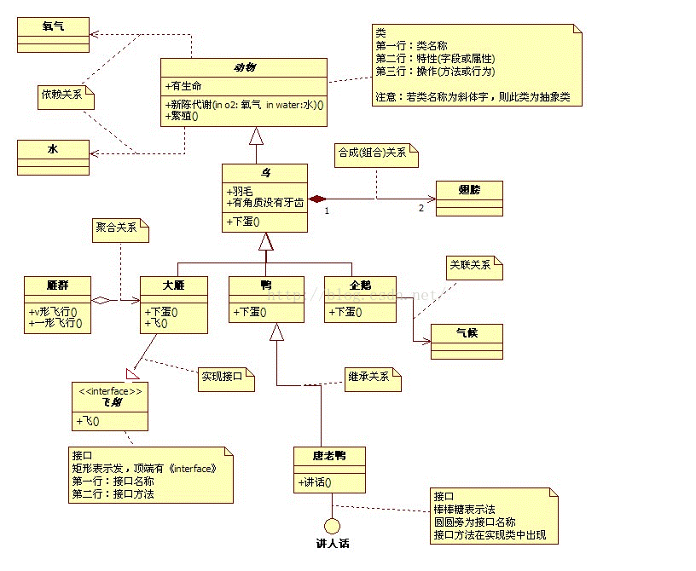
建模方法——关系大全
注：这个是借用UML类图，注意与概念类图的区别。

Slide 9
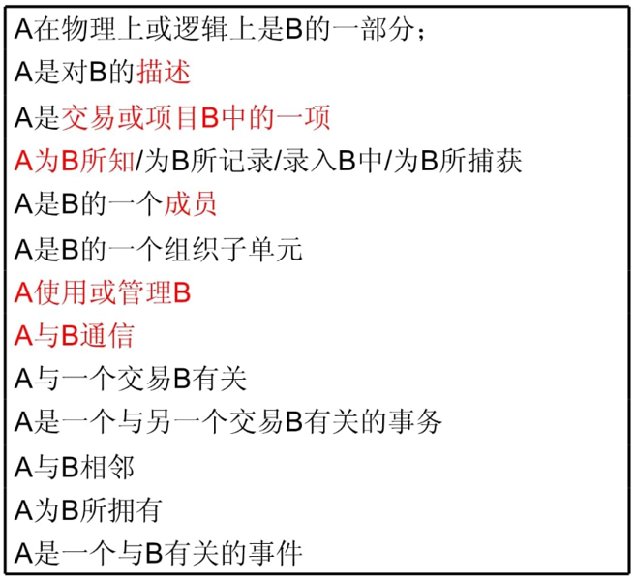
建模方法——识别关联的方法

Slide 10
建模方法——建立关联的原则
保证类之间协作所必需的可见性。如果两个对象实例需要实现互相之间的协作，那么至少它们中的一个对象实例要持有另一个对象实例的链接（如：主键和外键）。在保证可见性的情况下协作才能成为可能。
适当使用问题域内的关联，增强领域模型的可理解性。有些类之间不需要互相协作（如：包含），但是它们的对象实例在问题域内存在某些重要而且固定的关系。这些关系是问题域特性的必要部分，因此需要为这些关系建立关联以增强领域模型的可理解性。
对问题域内关系的识别要适可而止。因为问题域内的关系是复杂而繁多的，它们建立太多的关联不仅不能有效地表示领域模型，反而会使得领域模型变得混乱。
不要在关联的识别上花费太多的时间。识别概念类比识别关联更加重要。一方面是因为遗漏的概念类比较难以发现，而遗漏的关联则很容易在后续的处理阶段得到建立。另一方面是因为常常有些深层次的关联发现起来非常费时，但带来的好处不大。
避免显示冗余和导出的关联。发现关联后使用合适的动词短语为关联命名，描述每个关联端的角色和多重性。在分析阶段，一般不会描述关联的方向和关联端的可见性。不过在非常必要的情况下（如存在重要的约束或者某些类有特殊要求），也可以描述关联的方向和关联端的可见性。

Slide 11
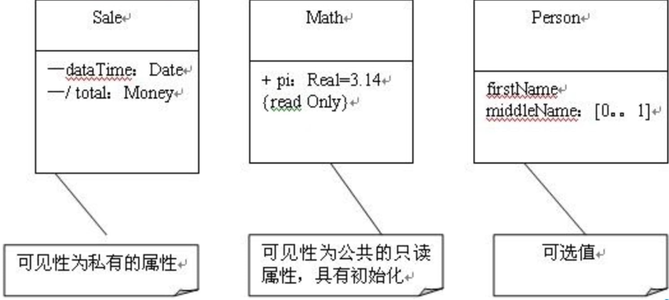
建模方法——加属性
A，语法：[可见性+/-] [属性名]:[类型] =[初始值] {[其他特性]}
B，属性类型以简单的数据类型为佳，如果是复杂概念，考虑是否单独作为一个概念类
C，不应该用属性来联系概念类，不要引入物理模型的外键概念，还没到应该被考虑的阶段

Slide 12
建模方法——属性的识别
找出候选属性
筛选出类的重要属性
从类的语义完整性角度列举出类的候选属性
体现针对系统目标和类在系统中的作用以及问题域相关特性
注：同一实体（往往类名相同）在不同的问题域中识别出来的属性会不一样。

Slide 13
好啦，学到这里，是不是跃跃欲试了呢？
那就以“卸火车作业”为例，来做个练习吧！

Slide 14
业务场景
卸火车入场事件流（部分）
1、货主货代在网上受理平台办理“卸火车计划”，平台自动为其生成“虚拟车次H”，并将“集疏运方式”设置为“铁路运输”，货主货代需要确定“是否陆海新通道”，“是”代表海铁，“否”代表非海铁。
2、平台自动将“卸火车计划”传输至TOS，由值班主任受理审核，新增“车次计划”，TOS自动为其生成“虚拟车次T”。
3、码头值班主任通知货主货代，由货主货代在网上受理平台将“虚拟车次T”绑定到“虚拟车次H”的“卸火车计划” ，并导入“卡号”“箱号”等信息生成“卸火车资料” 。
4、码头值班主任通知码头现场安排相关机械作业。
5、火车抵港后，中控员确认到站，机械工班出勤，卸火车开工作业。
7、中控发送作业指令给到所有已出勤机械终端。
8、集卡司机抵达火车作业平台，站台叉车司机用终端进行卸火车确认。
9、集卡司机着箱后抵达目的箱位，堆场叉车司机用终端进行收箱确认。
10、卸箱作业完成后，值班主任确认是否作业完成，中控对卸火车作业进行完工。
11、火车正式离港后，中控进行火车离站确认。
12、卸火车流程结束。非海铁业务流程结束，海铁业务继续后续装船流程。
注：看出蹊跷了？对了，本用例是折中下来的方案，现实不追求尽善尽美。

Slide 15
概念类图演练
注：+代表公开，-代表私有；c代表生成后只读；r代表只读只能被自己更新。

Slide 16
没有所谓唯一正确的领域模型。所有模型都是对我们试图要理解的领域的近似。领域模型主要是在特定群体中用于理解和沟通的工具。有效的领域模型捕获了当前需求语境下的本质抽象和理解领域所需要的信息，并且可以帮助人们理解领域的概念、术语和关系。

